Slide 1


Итоги деятельности
КГП на ПХВ «Городская поликлиника №21»
Управления Общественного здоровья города Алматы за
2024 год
Алматы – 2025 год

Slide 2
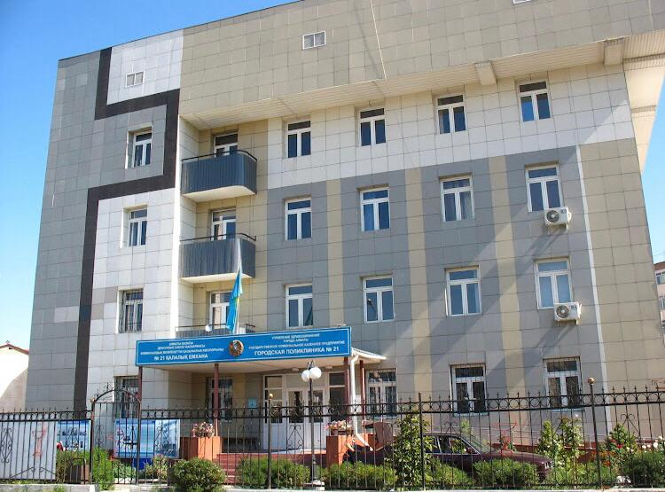
«Городская поликлиника №21» УЗ г. Алматы функционирует с 2010 года.
Расположена в 4-х этажном здании, общей площадью 2766,2 кв.м., имеет полный набор помещений и оснащения для оказания медицинских услуг. Является поликлиникой смешанного типа, на обслуживаемой территории для населения мкр. Кокжиек, мкр. Кемель и мкр.Карасу. Мощность поликлиники составляет 230 посещений в смену. Поликлиника прошла национальную аккредитацию в ноябре месяце 2021 год, 2 категория. Следующая аккредитация планируется на 4 квартал 2025 года.

Slide 3
ЦЕЛЬ
МИССИЯ
Улучшение основных показателей здоровья населения, поэтапное приближение к международным стандартам
Оказание высококачественной медицинской помощи, наиболее отвечающей потребностям пациента, на основе современно диагностических, лечебно-профилактических и медико-социальных технологии.
ЗАДАЧИ
Совершенствование материально-технической базы поликлиники
Совершенствование обеспечение населения лекарственными препаратами в рамках АЛО в системе ГОБМП и ОСМС
Ежегодное снижение уровня социально значимых заболеваний
Улучшение демографической ситуации, постоянный мониторинг прикрепленного населения из группы риска
Обеспечение гарантированного объема бесплатной медицинской помощи, также в системе ОСМС прикрепленному населению

Slide 5

Согласно пункту 2 статьи 123 Кодекса организации ПМСП осуществляют работу по следующим принципам:
1) семейный принцип обслуживания;
2) территориальная доступность ПМСП.
Численность населения
на 31.12.2024г.
составила – 43116 человек,
в том числе взрослое - 27 050,
подростки–2226
детское население -13840, ЖФВ-10891
Количество участков – 31,
из них ВОП – 24участков ( 77,4 %), терапевтических – 1 участка (4,2%), педиатрические - 6 (19,3%)

Slide 6
За 2024 год выполнение индикатора KPI составило – 93,3%.
Не достигнут 1 индикатор
(младенческой смертности на дому)
Анамнез:
Ребенок Мамедовой С.А. (ИИН: 240515651855), родилась от 1 беременности, 1 родов. Течение беременности физиологическое. Роды путем кесарева сечения, закричала сразу. Выписана на 3 сутки жизни. На 3 сутки сделан патронаж участковым врачом, состояние ребенка удовлетворительное. Даны рекомендации по уходу и вскармливанию. 19.06.2024 года осмотр участкового врача Мамутовой Р.К., диагноз: Доброкачественная гипертензия. Назначена консультация невропатолога, УЗИ головного мозга. 01.06.2024 года консультация хирурга, заключение: здорова. НСГ от 21.06.2024г. Заключение: Эхоструктурных изменений не выявлено. Гемодинамические показатели в пределах возрастных нормативных значений.
Заключение:
1. Женщина до наступления беременности не посещала поликлинику, не была на приеме врача, не проходила прегравидарную подготовку. Прикреплена к ГП №21 в октябре 2023 года. Сразу встала на учет по беременности. Ранее проживала в Алматинской области.
2. Антенатальное наблюдение беременной проводилось согласно Клинического протокола «Ведение физиологической беременности».
3. В послеродовом периоде наблюдение ребенка участковым врачом проводилось согласно Клиническому протоколу по ИВБДВ Наблюдение за детьми до 1 года.
4. При судебно медицинском вскрытии не выявлено каких либо патологических изменений, которые могли привести к смерти ребенка. Выставлен диагноз Синдром внезапной смерти. Возможно высокая температура в бане явилась причиной развития сердечно сосудистой и дыхательной недостаточности, которая привела к летальному исходу.
5. Смерть не предотвратима.

Slide 7
Кадровый потенциал
 | Шт.ед | фак.занято | физ.лицо | укомплектованность
Врачи | 94,25 | 71 | 57 | 75,3 % (2023г. 84,6%)
СМП | 201,75 | 136,75 | 112 | 67,1% (2023г.73,1%)
ММП | 19,0 | 14,75 | 14 | 77,6 % (2023 г. 94,4%)
Прочие | 56,0 | 42,25 | 33 | 75,4% (2023г.-73,0%)
ВСЕГО: | 371 | 264,75 | 216 | 71,4% (2023г.77,2%)
На 2024 год всего укомплектованность сотрудниками снизилась на 5,8%
в сравнении с 2023 годом.

Slide 8
План повышения квалификации
 | план | Выполнение | %
Врачи | 45 | 45 | 100
СМП | 40 | 40 | 100
План повышения квалификации сотрудников выполнен на 100%.

Slide 9
Текучесть кадров
Отмечается увеличение текучести кадров на 26,8% в сравнении с 2023 годом

Slide 10
Финансово-хозяйственная деятельность ГП №21
ФИНАНСИРОВАНИЕ
в тыс.тенге

Slide 11
Исполнение госзаказа по договорам ФСМС за 2024г. (в тыс.тенге)

Slide 12
Расходы

Slide 13
Средняя зарплата с учетом стимулирующих выплат
 | 2023г | 2024г | отклонение % | Примечание
Врач | 531 739 | 549 808 | 3% | отклонение в связи с повышением стажа и уровня медицинских работников
СМП | 327 174 | 332 264 | 2%
ММП | 158 276 | 210 227 | 33% | в связи с закрытием объекта на капитальный ремонт, произошло сокращение численности ММП
Прочие | 297 154 | 299 292 | 1%
по предприятию | 328 586 | 347 898 | 6%
 | 2023г | 2024г | отклонение % | Примечание
Премия | 123 372 | 57 486 | -53% | премирование на государственные праздники: Наурыз, день Медицинского работника, Новый год
Диффоплата | 0 | 42 517 | 100%
СКПН | 50 764 | 53 844 | 6%
Итого: | 174 136 | 153 847 | -12%
По итогам 2024 года финансово-хозяйственной деятельности поликлиники получена прибыль в сумме (23 391,0) тыс.тенге.
Чистая прибыль | 2023 год | 2024 год | отклонение %
Чистая прибыль | 49 990,1 | 23 391,0 | -53%

Slide 14
В 2023г. отмечается динамика увеличения общей болезненности на 7,1%, за счет диспансерных и хронических заболеваний,
снижение первичной заболеваемости в 2024 году на 25,9%.
По структуре первичной заболеваемости на 1 месте болезни органов дыхания –9999 (34,8%) случаев, на 2 месте болезни органов пищеварения – 3756-13,1%( увеличение за счет детей), на 3 месте болезни глаза и его придаточного аппарата – 2922-10,2%( увеличение за счет детей), на 4-м месте БСК-1683 -5,9%.

Slide 15
Заболеваемость от БСК (на 100тыс населения)
БСК | Общая заболеваемость
 | 2023г. | 2024г.
Всего состоит на учете БСК из них: | 4069 | 5106
Показатель охвата «Д» наблюдением с заболеванием БСК в % | 94,7% | 87,2%
1.Всего ИБС, в том числе | 987-24,3% | 1683-33,1%
1.1 Инфаркт миокарда | 52-5,3% | 85-5,1 %
1.2Cтенокардия (I20,0 – I20,8) | 910-92,2% | 1550-92,1%
1.3 После хирургического и интервенционного лечения БСК | 16-1,6% | 48-2,8%
2.Артериальная гипертония,в том числе | 2834-69,6% | 2706-53,1%
3.Миокардиты | 3-0,06% | 3-0,01%
4.Инфекционный эндокардит | 0 | 0
5.ВПС | 64-1,6% | 16-0,3%
6.Цереброваскулярные болезни (I60) ОНМК | 179-4,4% | 66-1,3%
7.После имплантации искусственного водителя ритма (ЭКС) или ИКДФ | 2-0,04% | 4-0,07%
По данному слайду видно что отмечается рост заболеваемости по БСК в сравнении с прошлым годом, за счет ОИМ и стенокардии и соответственно увеличены хирургическое и интервенционное лечения БСК 3 раза.

Slide 16
ФИО | Возраст | Дата поступления | Дата выписки | Дата смерти | Диагноз | Название МО
Гадаборшева Л.Д. | 74 | 02.03.2024 | 04.03.2024 | 04.03.2024 | ОИМ | ГКБ№4
Тринадцатко Ф.Г. | 83 | 01.08.2024 | 16.08.2024 | 16.08.2024 | ОНМК | ГКБ№4
Юсупова Д. | 82 | 28.01.2024 | 30.01.2024 | 30.01.2024 | ОНМК | ГКБ№4
Джумабаева В.М. | 52 | 27.11.2024 | 12.12.2024 | 02.12.2024 | ОНМК | ГКБ№4
Шапошникова Л.В. | 72 | 17.12.2024 | 22.12.2024 | 22.12.2024 | ОНМК | ГКБ№4
Мазур Ф.А. | 70 | 24.05.2024 | 26.05.2024 | 26.05.2024 | ОНМК | ГКБ№4
У всех умерших дата смерти совпадает с датой выписки, отсюда можно предположить, что все умерли, находясь в стационаре

Slide 17
Заболеваемость по онкологии
Наименования | 12 мес.2023 г. абс. | 12мес.2023 г. на 100 тыс населения | 12мес. 2024 г. абс. | 12 мес. 2024 г. на 100 тыс. населения | Городской показатель 12мес 2024г
Заболеваемость на 100тыс.нас | 86 | 200,2 | 76 | 176,3 | 230,7
Смертность на 100тыс.нас. | 22 | 51,2 | 12 | 27,8 | 60,1
Раннее выявление 1-2 стадии | 50 | 58,1 | 47 | 61,8 | 62,8
Позднее выявление (3-4ст.) | 13 | 15,1 | 7 | 9,2 | 7,2
удельный вес живущих 5 и более лет | 0 | 49,2 | 0 | 54,5 | 55,0
Число впервые выявленных ЗН 0-1стадии | 35 | 35,0 | 35 | 46,1 | 36,2
Число впервые выявленных больных по ВДЛ ЗН III-IY стадии | 5 | 9,0 | 0 | 0 | 6,5
За 12 месяцев 2024 год показатель онкологической заболеваемости снизился
на 11,6%, смертность снизился на 45,4% по сравнению с 2023 годом, также отмечается снижение показателя позднего выявление ЗН 3-4 стадии.

Slide 18
Заболеваемость по туберкулезу
 | 2023 |  |  | 2024
 | Заболеваемость | распространённость | смертность | Заболеваемость | распространенность | смертность
абс | 7 | 11 | 0 | 10 | 12 | 0
% | 16,2 | 25,5 | 0 | 23,2 | 27,8 | 0
За отчетный период смертности не наблюдалось, отмечается увеличение заболеваемости и распространенности в сравнение с прошлым годом.

Slide 19
Первичный выход на инвалидность взрослых в 2023-2024гг.
Всего направлено 235 трудсп.возраст 34 – 14,5% | ИПР |  | Первично |  | Переосвидетельствование
 | 2023г | 2024г | 2023г | 2024г | 2023г | 2024г
- травмы |  |  | 3 | 5 | 12 | 22
- онкологические | 1 |  | 3 | 12 | 11 | 4
- неврологи, из них ЦВЗ ДЦП |  |  | 8 | 9 | 59 | 55
- терапия, из них БСК ОНМК | 2 | 1 | 15 | 9 | 78 | 84
- ТХПН | 1 |  | - | 2 | - | -
- офтальмология | 2 | 2 | 5 | 1 | 14 | 17
- удаление почки |  |  | - |  | 3 | 3
- ЛОР | 1 | 4 | - |  | 4 | 3
- ТБС |  |  | 2 |  | 1 | -
-ЖКТ |  |  | 1 | 1 | 10 | 2
-ТБГМ |  |  | 0 | 0
-остеартроз |  |  | 0 |  | 6 | -
-эндопротезирование |  |  | 3 | 3 | 10 | 3
Итого | 9 | 7 | 40 | 42 | 208 | 193
Отмечается рост первичный выход на инвалидность на 5%, за счет онкологических и травматологических больных.

Slide 20
Первичный выход на инвалидность детей ГП №21
Наименование болезней | Состояло на 01.01.2024г. | Определено инвалидность |  |  | Состоит на "Д" учете
 |  |  | по достижению 16 лет | выехавшие
Всего | 148 | 48 | 25 | 11 | 129
Новообразования | 2 | 1 | 1 |  | 2
Болезни крови и кроветворных органов | 2 | 2 |  |  | 2
Болезни эндокринной системы | 13 | 3 | 3 | 1 | 10
Психические заболевания | 6 | 5 | 3 |  | 3
Болезни нервной системы | 72 | 20 | 13 | 5 | 57
Болезни органов зрения | 5 | 2 | 1 |  | 7
Болезни органов слуха | 8 | 0 | 2 | 1 | 5
Болезни кровообращения | 0 | 0
Болезни органов дыхания | 3 | 0 |  |  | 3
Болезни органов пищеварения | 1 | 1 |  |  | 2
Болезни костно-мышечной системы и соединительной ткани | 1 | 1 | 1 |  | 3
Болезни мочеполовой системы | 1 | 1 |  | 1 | 0
По инвалидности детей на 1 месте болезни нервной системы, на 2 месте болезни эндокринной системы, на 3 месте болезни органов зрения

Slide 21
Акушерско-гинекологическая служба
по женской консультации за 2023-2024гг.
Показатели |  | 12мес. 2023 года | 12 мес.2024года
Поступило под наблюдение (всего) |  | 1002 | 755
-в том числе до 12 недель (ранняя явка) |  | 812 -92,4% | 693-91,7%
Осмотрены терапевтом поступивших беременных |  | 1001-99,9% | 755-100%
в том числе до 12 недель |  | 815-81,3% | 693-91,7%
Всего родов |  | 969-22,6 на 1000родов | 775
из них: мертворожденные |  | 3-3,08 на 1000 родов | 4-5,2
Ранняя неонатальная смертность |  | 2-2,1 | 1-1,3
Родили живыми | в срок | 947-97,7% | 755- 97,1%
 | преждевременные | 22-2,27% | 20-2,3
 | домашние роды | 0 | 0
 | подростки | 3-0,3% | 5-0,6%
Осмотрены терапевтом закончивших беременность всего |  | 1009-100% | 815
в том числе до 12 недель |  | 859-85,1% | 713-87,4%
Состоит беременных на конец отчетного периода |  | 402 | 357
Материнская смертность |  | 0 | 0
Младенческая смертность |  | 5-5,2 | 4-5,2
В сравнением с прошлым годом отмечается снижение взятых на учет по беременности на 24,6%, рост случаев мертворожденных на 1 случай. Также отмечается рост подростковой беременности и родов на 2 случая.

Slide 22
Показатель смертности населения
 | 2023г. | 2024г.
Всего умерших | 198-463,4 на 100тыс.нас. | 189-440,3 на 100тыс.нас.
Из них - трудоспособного возраста | 53-26,8% | 46-24,3%
-Взрослое население | 189-95,5% | 183-96,8%
дети | 9-4,5% | 6-3,2%
- Младенческая смертность | 6-6,2 | 4-1,2
На дому | 95-222,3 на 100тыс.нас. | 103-239,9 на 100тыс.нас.
Болезни системы кровообращения | 50-117,0 на 100тыс.нас. | 32-74,5 на 100тыс.нас.
Болезни органов дыхания | 21-49,1на 100тыс.нас. | 18-41,9на 100тыс.нас.
Онкологические заболевания | 22-51,2 на 100тыс.нас. | 11-25,6 на 100тыс.нас.
Болезни органов пищеварения | 25-58,5 на 100тыс.нас. | 26-60,5 на 100тыс.нас.
Болезни нервной системы | 30-70,2 на 100тыс.нас. | 67-56,1 на 100тыс.нас.
Болезни эндокринной системы | 12-28,0 на 100тыс.нас. | 3-6,9 на 100тыс.нас.
Болезни мочеполовой системы | 4-9,3 на 100тыс.нас. | 1-2,3 на 100тыс.нас.
Травмы, отравления | 5-11,7 на 100тыс.нас. | 5-11,6на 100тыс.нас.
Прочие | 25-58,5 на 100тыс.нас. | 26-60,5 на 100тыс.нас.
Отмечается снижение показателя смертности на 4,5%, в том числе смертности трудоспособного возраста - на 13,2% по сравнению аналогичным периодом 2023 года.
Отмечается рост смертности по заболеваниям органов пищеварения и нервной системы.

Slide 23
Результат профилактических осмотров населения по итогам 2024 года
№ | Наименование | План |  | Выполнение |  |  |  | Выявленные
 |  | 2023г. | 2024г. | 2023г. | % | 2024г. | % | 2023г. | % | 2024г. | %
1 | БСК (болезни системы кровообращения) | 2555 | 2550 | 2555 | 100 | 2550 | 100 | 310 | 12 | 130 | 5,1
2 | Сахарный диабет | 2586 | 2580 | 2586 | 100 | 2580 | 100 | 60 | 2,3 | 57 | 2,2
3 | Глаукома | 2365 | 2340 | 2365 | 100 | 2340 | 100 | 0 | 0 | 2 | 0,1
4 | Рак молочный железы | 1610 | 2136 | 1610 | 100 | 2136 | 100 | 3 | 0,2 | 4 | 0,2
5 | Рак шейки матки | 1750 | 1571 | 1750 | 100 | 1571 | 100 | 1 | 0,1 | 1 | 0,1
6 | Рак прямой и толстой кишки | 1800 | 2103 | 1800 | 100 | 2103 | 100 | 1 | 0,1 | 2 | 0,1
Охват профилактическим и скрининговым осмотром населения от плана составил – 100% по итогам 2024 года.

Slide 24
Иммунопрофилактика
% | Наименование вакцины | годовой план за 2023 год | Выполнения за 2024 год | % | годовой план за 2024 год | Выполнения за 2024 год | %
1 | АКДС 1 | 760 | 741 | 96,2 | 755 | 679 | 99,9
2 | АКДС 2 | 748 | 718 | 95,9 | 673 | 665 | 97,8
3 | АКДС 3 | 777 | 750 | 96,2 | 687 | 680 | 99.7
4 | R АКДС | 857 | 832 | 97,1 | 951 | 945 | 97,5
5 | КПК 1 год | 857 | 818 | 95,4 | 949 | 949 | 100
6 | R КПК 6 лет | 823 | 782 | 95,0 | 980 | 979 | 99,9
7 | АДС 6 лет (бустрикс) | 823 | 814 | 98,9 | 752 | 752 | 74 нет вакцин
8 | АДСМ 16 л | 468 | 467 | 99,8 | 774 | 774 | 100
9 | АДСМ взр | 208 | 208 | 100,0 | 565 | 565 | 100,0
10 | Пневмо 1 | 786 | 757 | 96,3 | 700 | 679 | 99,9
11 | Пневмо 2 | 786 | 757 | 96,3 | 700 | 679 | 99,9
12 | Пневмо 3 | 786 | 760 | 96,7 | 929 | 927 | 99,9
13 | ВГА 1 | 676 | 670 | 99,8 | 990 | 964 | 97,3
14 | ВГА 2 | 511 | 508 | 99,9 | 692 | 692 | 100
15 | ОПВ | 858 | 837 | 97,6 | 967 | 920 | 96,5
16 | Туберкулин | 4606 | 4666 | 101,3 | 4538 | 4537 | 100
17 | ИТОГО | 15657 | 15610 | 99,3 | 16602 | 16577 | 99,9
В сравнении с 2023 годом выполнения календарных прививок остается на том же уровне,
были выполнены планы значимых прививок как, АКДС1, рев. КПК, Пневмо1.
В 2023 году приостановили ревакцинации БЦЖ по приказу МЗ РК.

Slide 25
Лекарственное обеспечение в рамках АЛО
№ | НАИМЕНОВАНИЕ МЕДИЦИНСКОГО ТОВАРА | Период
 |  | За 2023 год | За 2024 год | Разница | Примичание
ПО ДОГОВОРУ БЕЗВОЗМЕЗДНОЙ ПОСТАВКИ
1 | Остаток на начало | 0 | 0
2 | Приход | 347 703 990,42 | 429 976 340,83 | +82 272 350,41
3 | Расход | 339 978 874,42 | 428 273 059,83 | +88 294 185,41
4 | Остаток на конец | 7 725 116,00 | 1 703 281,0 | -6 021 835,0
Согласно сравнительным данным за 2023-2024 годы обеспечение пациентов увеличилось на 36%.

Slide 26
Структура остатков на 01.01.2025г. по аптеке
№ | НАИМЕНОВАНИЕ МЕДИЦИНСКОГО ТОВАРА | ДАННЫЕ
 |  | На начало 2023 ГОДА | На начало 2024 ГОДА | ПРИМЕЧАНИЕ
1 | Лекарственные средства | 3 709 222,46 | 2 768 499,49 | -940 722,97
2 | Медицинские изделия | 12 854 866,56 | 14 102 758,89 | +1 247 892,33
3 | Дезинфицирующие средства | 2 967 615,44 | 2 269 148,0 | -698 467,44
4 | Стоматологические расходники | 409 314,0 | 397 451,0 | -369 573,00
5 | ИТОГО | 19 941 018,46 | 19 537 857,38
По результатам анализа отмечается уменьшение переходящих остатков на начало года до - 37,6 %

Slide 27
Деятельность стационарозамещающих терапии за 12 месяцев 2024 года
В 2024 году пролеченных в СЗТ меньше чем 2023 году по причине уменьшения финансирования СЗТ и увеличения тарифов КЗГ. Всего пролечены 961 пациентов, из них 3 этап реабилитации - 96 пациентов, амб.хирургия - 18 пациентов.

Slide 28
Структура обращений пациентов за 12 месяцев 2024 года
№ | Обращения | 12 мес. 2023г. | % | 12 мес. 2024г. | %
1 | Письменные на имя главного врача | 31 | 7,1 | 26 | 7,9
2 | МЗ РК | 4 | 0,9 | 1 | 0,3
3 | УОЗ г.Алматы | 30 | 6,9 | 14 | 4,3
4 | Еотиниш, Акимат г.Алматы (Опен Алматы), Жетысуский Акимат | 29 | 6,6 | 26 | 7,9
5 | ФОМС (1406,Колдау) | 196 | 44,9 | 57 | 17,4
6 | Устные обращения в Службу ПП и ВА | 98 | 22,4 | 123 | 37,5
7 | Благодарности | 49 | 11,2 | 81 | 24,7
8 | Всего | 437 | 100,0 | 328 | 100,0
Отмечается увеличение обращений населения в письменной и устной форме в СППиВЭ в сравнении
с 2023 годом на 25,5% что доказывает усиленную работу СПП.
Увеличилось число благодарностей на 65,3%,
не считая благодарности уменьшение обращений на 36,3%

Slide 29

Структура обращения
Характер обращении | 2023г. | 2024г.
Уровень удовлетворенности населения качеством медицинской помощи | 82,4% | 81,1%
Всего зарегистрировано обращений | 296 | 251
В том числе: устные в отдел СПП (решен здесь и сейчас) | 184 | 123
Письменные | 112 | 128
Обоснованные | 0 | 0
Необоснованные | 296 | 251
Всего рассмотрено | 296 (100%) | 251 (100%)
Некачественное оказание медицинской помощи | 8 | 1
Вопросы касательно прикрепления к медицинской организации | 18 | 14
По поводу выдачи лекарственных средств в рамках ГОБМП и в системе ОСМС | 3 | 5
Нарушение медицинской этики и деонтологии | 4 | 1
Прочие | 79 | 107
Влияние на дифференцированную оплату или СКПН | 2 | 1
Наложение дисциплинарных мер | 2 | 0

Slide 30
Выводы:
По индикатору КРI руководителя достижение составило – 93,3%.
План повышения квалификации сотрудников выполнен на 100%.
В сравнении с аналогичным периодом отмечается снижение первичной заболеваемости на 25,9%.
Отмечается рост заболеваемости по БСК в сравнением с прошлым годом на 25,5% за счет ОИМ и стенокардии и АГ.
По итогам 2024 года показатель онкологической заболеваемости снизился на 11,6%, смертность снизился на 45,4%, также отмечается снижение показателя ВДЛ ЗН 3-4 стадии.
Отмечается рост заболеваемости на 30% и распространенности туберкулеза на 8,3% в сравнении с прошлым годом.
По итогам 2024 года – 52 детей были охвачены реабилитацией – 45,6% (2023г. – 35,8%).
По инвалидам отмечается рост первичный выход на инвалидность на 5%, за счет онкологических и травматологических больных.
По акушерско-гинекологической службе в сравнении с прошлым годом отмечается рост случаев мертворожденных на 1 случай, рост подростковой беременности и родов на 2 случая.
В сравнении с аналогичным периодом по показателю смертности населения отмечается снижение на 4,5%, смертности трудоспособного возраста на - 13,2%.
По итогам 2024 года охват профилактическим и скрининговым осмотром населения от плана составил – 100%.
В сравнении с аналогичным периодом обеспечение пациентов лекарствами в рамках АЛО увеличилось на 36%, отмечается снижение переходящих остатков на 37,6 %.

Slide 31
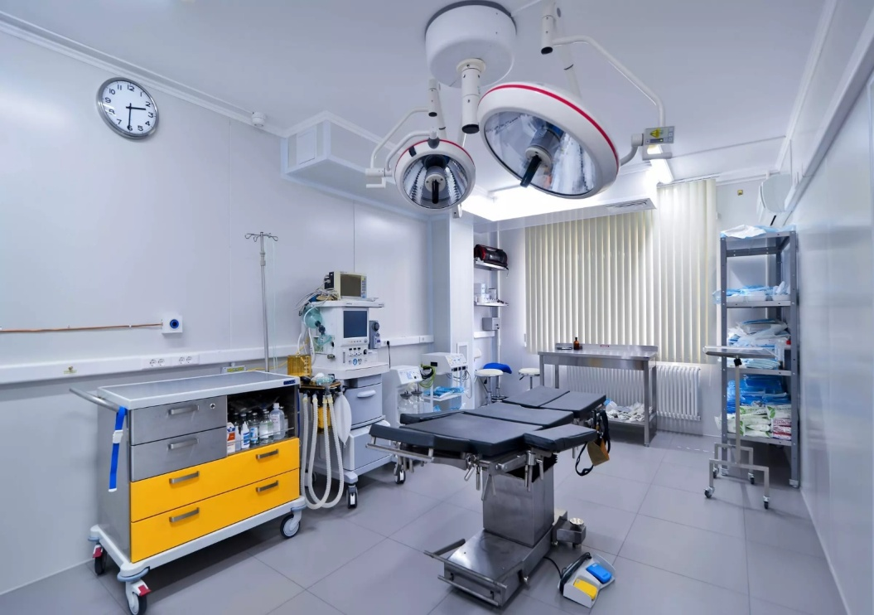
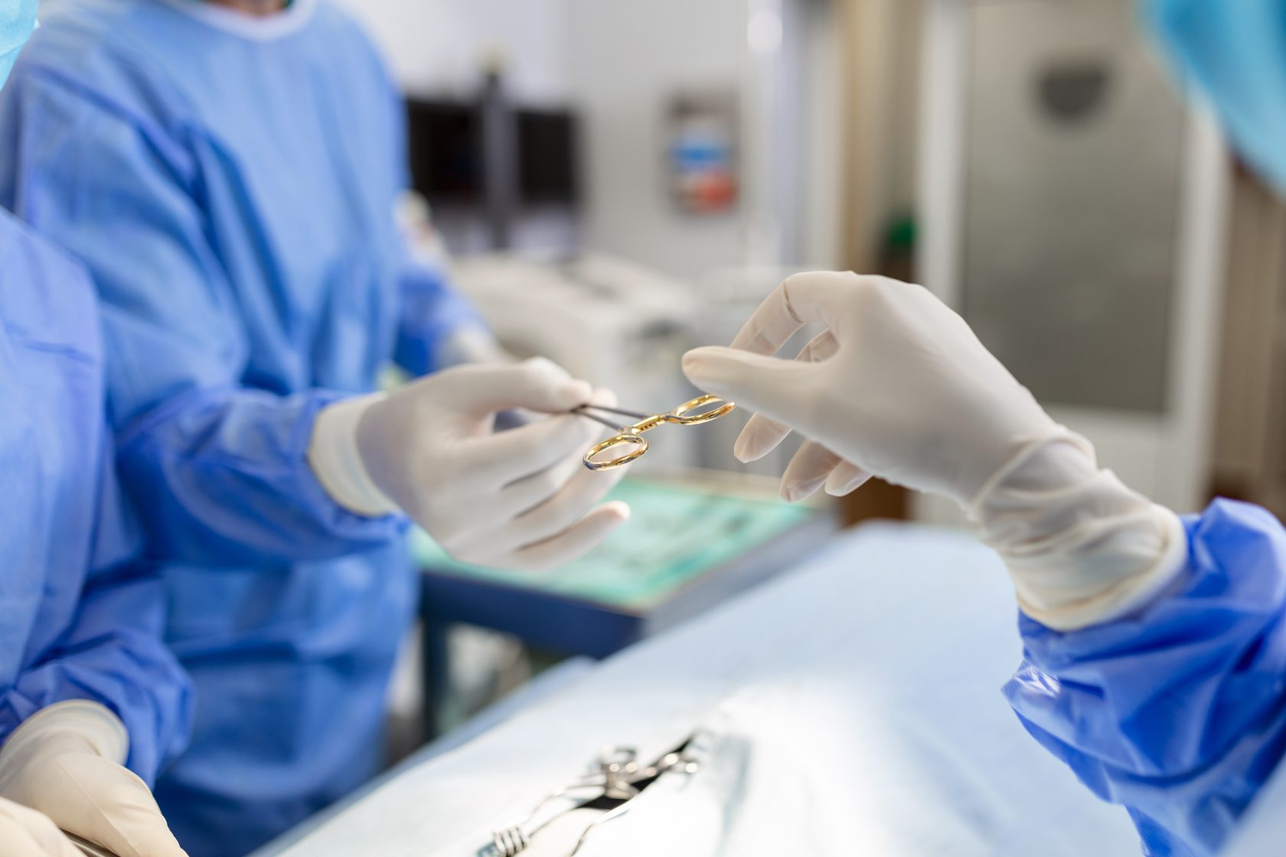
Открытие Центра Амбулаторной хирургии в 2024 году
Достижение
В связи с получением лицензии в 2024 году на стационарзамещающую помощь по хирургии.

Slide 32



Сотрудничество с кафедрами

Slide 33
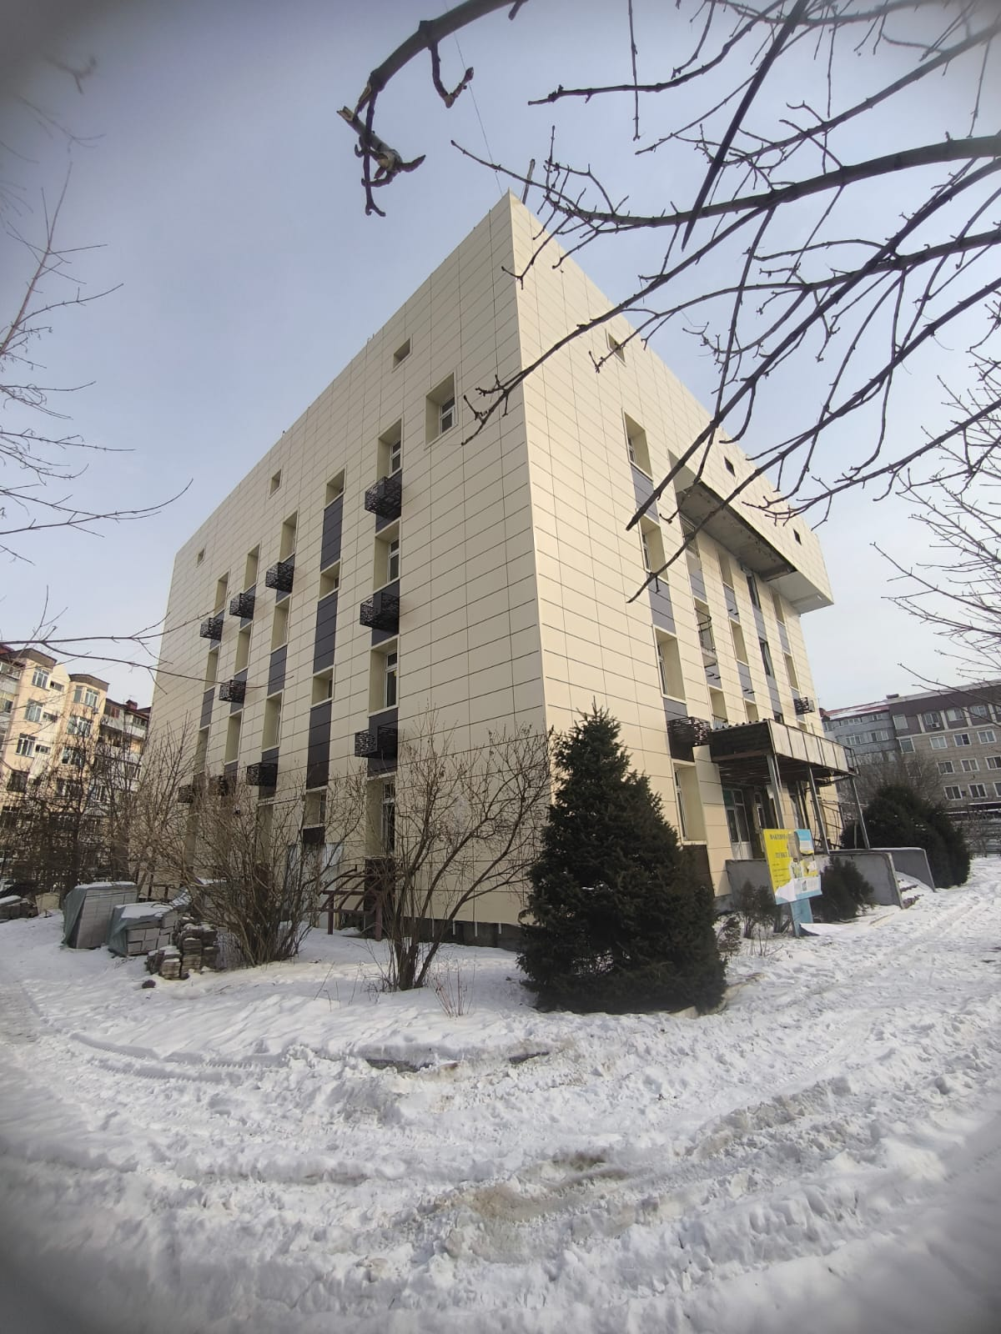
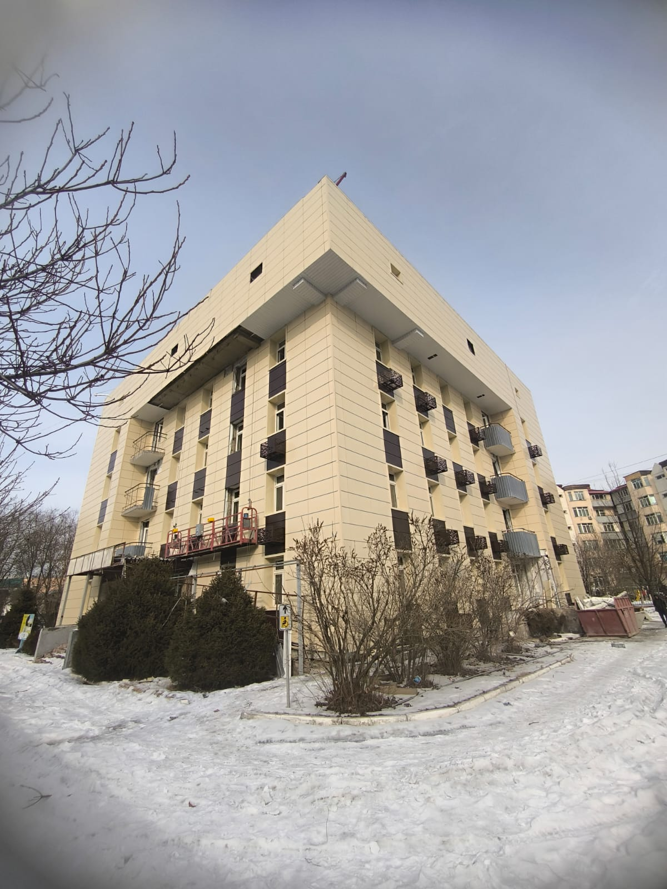
С 2024 году в здании КГП на ПХВ «Городская поликлиника №21» проводится капитальный ремонт

Slide 34
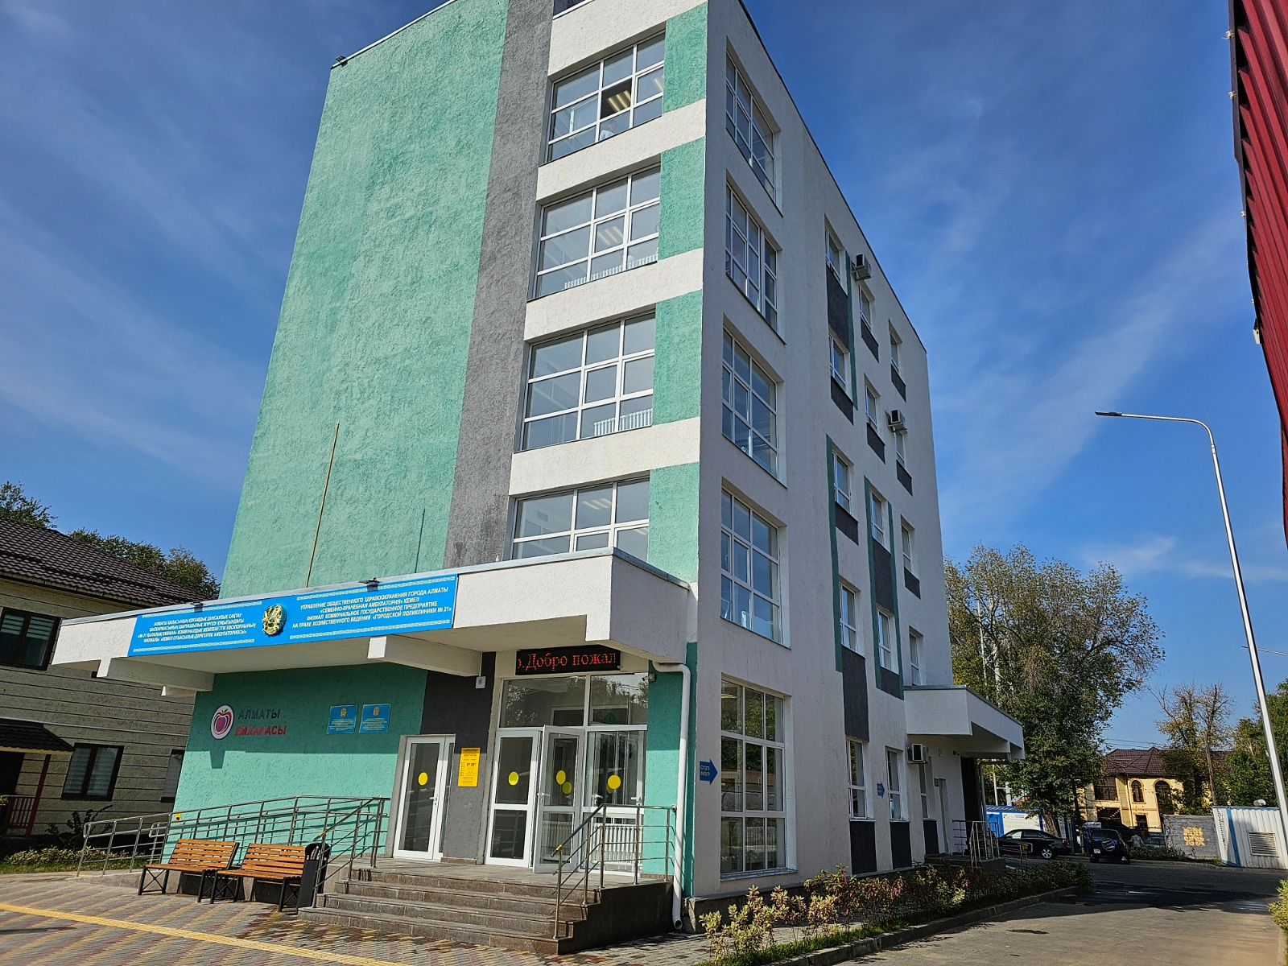
В 2024 году по принципу шаговой доступности открыт филиал ГП №21 семейно-врачебная амбулатория Кемел

Slide 35
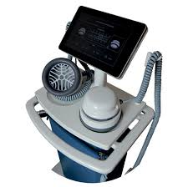
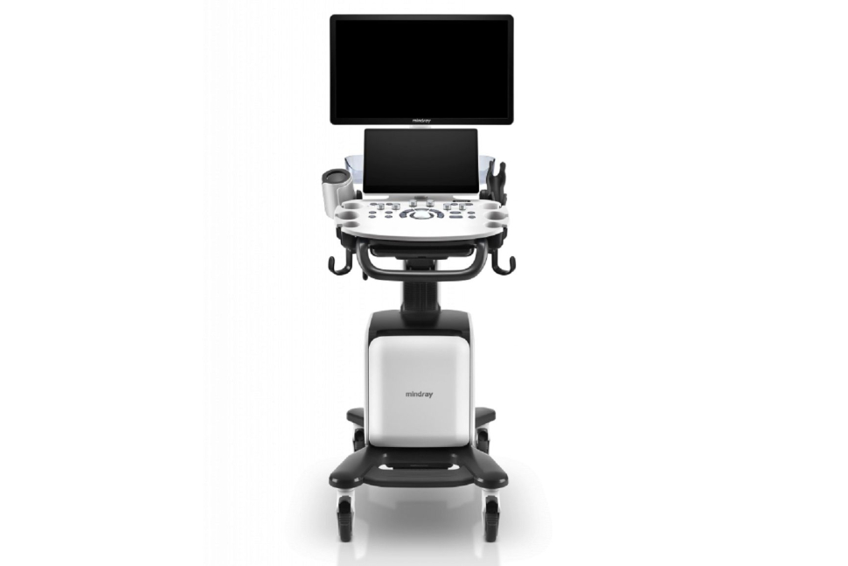
Приобретенные аппараты
«BARK VibroLUNG» в физио кабинет
УЗИ Аппарат Mindray
Consona N7

Slide 36

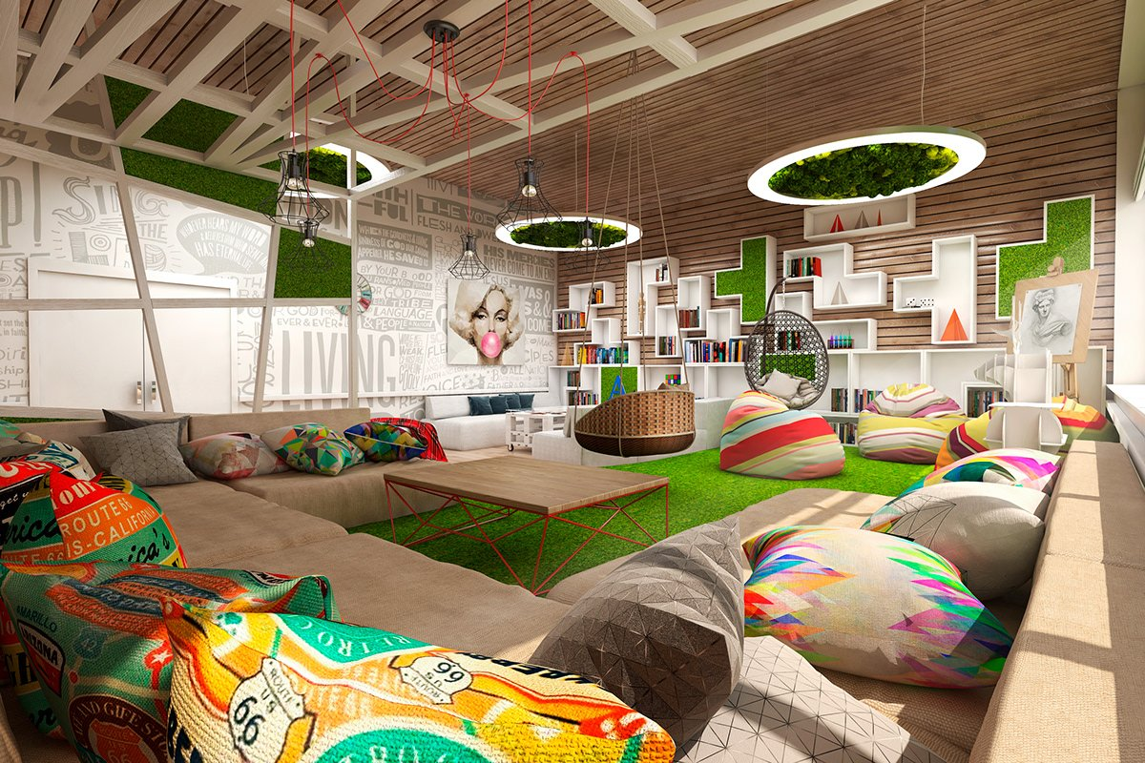


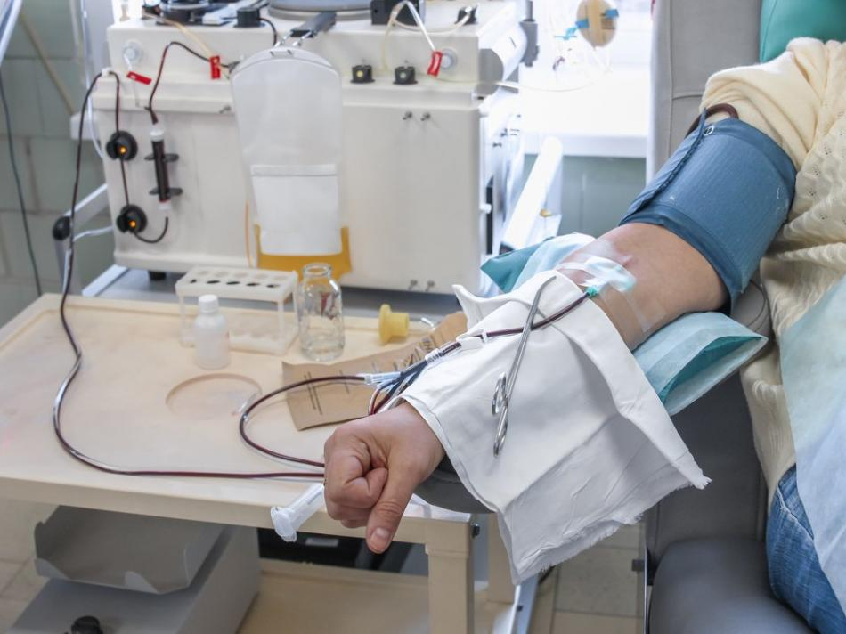
ЦЕЛИ на 2025 год!
Получить аккредитацию в IV квартале 2025 года
Сенсорной кабинет
Дальнейшее развития сотрудничество с кафедрами КазНМУ, КРМУ,КазМУ
Открытие кабинета плазмафереза

Slide 37
Задачи на 2025 год
Достижение целевых показателей индикаторов KPI и индикаторов ДКПН;
План мероприятий по недопущению штрафных санкций и снятия по линейной шкале;
План по ежемесячному освоению финансовых средств на 2025 год;
План по повышению квалификации сотрудников на 2025 год;
Выполнение плановых мероприятий по профилактике и скрининговым исследованиям;
По иммунопрофилактике – ежемесячный мониторинг и своевременная регистрация модуле вакцинации.

Slide 38
БЛАГОДАРЮ ЗА ВНИМАНИЕ!!!

